Slide 1
Диагностика суицидальных тенденций младших школьников

Slide 2
Цель: повышение компетентности педагогов-психологов в вопросах диагностики суицидальных тенденций младших школьников
Задачи:
Рассмотреть особенности младшего школьного возраста
Определить индикаторы повышенной степени суицидального риска.
Определить пакет диагностических методик для выявления группы риска.

Slide 3
Особенности младшего школьного возраста
Формирование самосознания
Отношения с родителями
Отношения с учителями
Отношения со сверстниками

Slide 4
Формирование самосознания
Потребность в признании
Осознание прав и обязанностей
Осознание времени

Slide 5
Отношения с родителями
Принятие ребенка через призму учебной успешности.
Родительские требования не соответствуют возможностям ребенка.
Идеальный образ родителя развеивается.

Slide 6
Отношения с учителем
Идеальный образ учителя.
Глазами учителя ребенок видит себя, сверстников, школьную жизнь.
Оценка учителя особа значима.
Дифференциация значимых фигур.

Slide 7
Отношения со сверстниками
Взаимоотношения со сверстниками опосредуются взаимоотношениями с учителем.
2-3 класс: отношения между детьми начинают освобождаться от влияния взрослых.
Общение в основном в однополых группах.

Slide 8
Особенности суицидальных тенденций
Суицидальное поведение в детском возрасте носит характер ситуационно-личностных реакций.
Для детей дошкольного возраста понятие «смерть» отождествляется с потерей матери и это часто является причиной их неосознанных страхов и тревоги.
У подавляющего большинства детей младшего школьного возраста выражен страх смерти родителей. Суицидальное поведение у детей до 13 лет встречается редко.
В подростковом возрасте суицидальная активность резко возрастает, достигая максимума к 16–19 годам.

Slide 9
Индикаторы повышенной степени суицидального риска.
Ситуационные
Коммуникативные
Когнитивные
Поведенческие
Эмоциональные

Slide 10
Перечислите, что может относится к каждому индикатору: ситуации, признаки, мотивы, причины, эмоции и т.д.

Slide 11
Ситуационные индикаторы
Развод родителей
Смерть близкого
Сексуальное насилие
Травля родителем, педагогом, одноклассниками
Одиночество (отсутствие поддержки)
Заболевание
Семейная история суицида

Slide 12
Коммуникативные и когнитивные индикаторы
Прямые или косвенные сообщения о суицидальных тенденциях («Хочу умереть» – прямого сообщения нет, «Как меня это бесит, все надоело» «Скорей бы все закончилось» – косвенное)
Самообвинения («Я плохой. Мне все-равно»)
Несформированность навыков общения
Нарушение внимания, памяти, мыслительной деятельности со снижением качества выполняемой работы

Slide 13
Поведенческие индикаторы
Злоупотребление психоактивными веществами
Бродяжничество (уход из дома и т. п.)
Нарушения дисциплины
Резкое снижение повседневной активности
Склонность к неоправданно рискованным поступкам

Slide 14
Эмоциональные индикаторы
Амбивалентность по отношению к жизни
Агрессия
Вина или ощущение неудачи, поражения
Чрезмерные опасения или страхи
Неуверенность в себе, чувство своей малозначимости, никчемности, ненужности
Состояние постоянного (прогрессирующего) переутомления (охранительное торможение)
Подавленный фон настроения

Slide 15
ДИАГНОСТИКА ПСИХОЛОГИЧЕСКОГО БЛАГОПОЛУЧИЯ УЧАЩИХСЯ 1–4 КЛАССОВ
№ | Название методики | Время проведения
1. | Первичная (общая) диагностика психологического благополучия обучающихся (индикаторы суицидальных тенденций) | В рамках адаптации первоклассников, МПЗ
1.1 | Карта наблюдения за поведением ребенка в школе для учителя
1.2 | Карта наблюдения за состоянием ребенка для родителей
2. | Углубленная диагностика обучающихся | По запросу и выявленным факторам риска

Slide 16
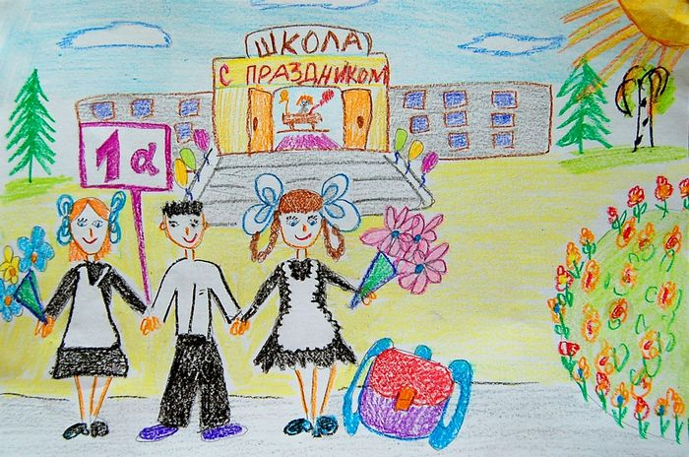
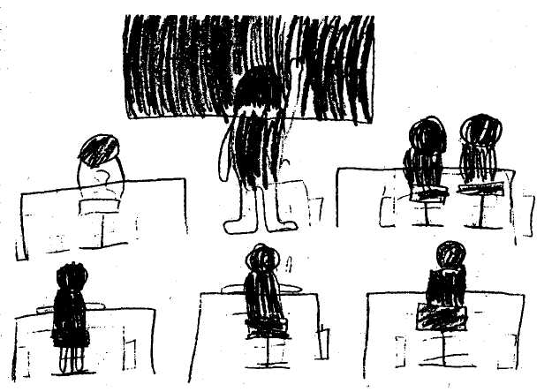
Первичная (общая) диагностика психологического благополучия обучающихся Методика «Рисунок школы («Школа зверей») Цель: определение отношения ребенка к школе

Slide 17
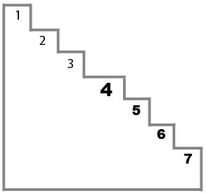
Первичная диагностика психологического благополучия обучающихся
Методика «Оценка школьной мотивации» Н. Лускановой.
Цель: определение уровня школьной мотивации.
Уровни: высокий, хороший, позитивное отношение, низкий, негативное отношение
Методика «Лесенка».
Цель: выявление системы представлений ребёнка о том, как он оценивает себя сам, как, по его мнению, его оценивают другие люди и как соотносятся эти представления между собой.

Slide 18
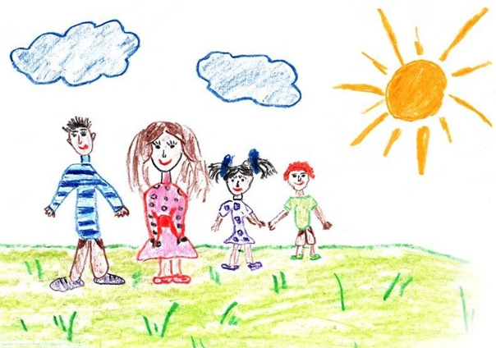
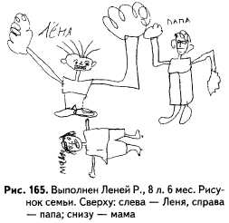
Методика «Рисунок семьи» Цель: исследование семейной ситуации и чувств, которые испытывает школьник по отношению к членам семьи

Slide 19
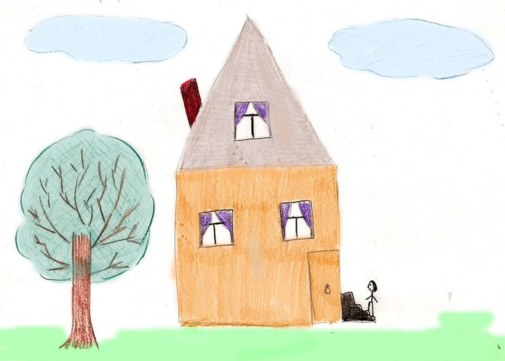
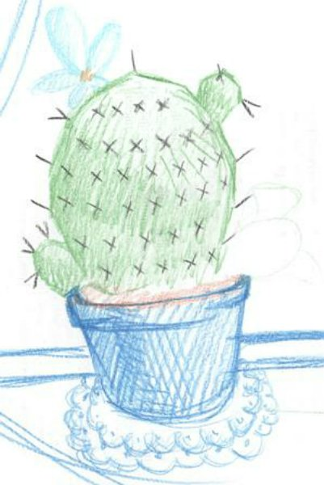
Первичная диагностика психологического благополучия обучающихся
Методика «ДДЧ»
Цель: оценка личности испытуемого, уровня его развития, работоспособности; взаимоотношений с окружающим миром.
Методика «Кактус»
Цель: выявление состояния эмоциональной сферы ребенка, выявление наличия агрессии, ее направленности и интенсивности.

Slide 20
МЕТОДИКА «КАЛЕНДАРЬ ЭМОЦИЙ»
Инструкция. Дорогой друг! Дорисовывай каждый день УТРОМ, ДНЕМ И ВЕЧЕРОМ в смайликах свое настроение. Всего тебе нужно заполнить 7 дней.
Дата | Утро | День | Вечер

Slide 21
Цель: исследования степени концентрации и устойчивости внимания.

Slide 22
КАРТА НАБЛЮДЕНИЙ ЗА СОСТОЯНИЕМ И ПОВЕДЕНИЕМ УЧЕНИКОВ НАЧАЛЬНЫХ КЛАССОВ (ДЛЯ УЧИТЕЛЯ)
Карта позволяет выявить тревожные симптомы в состоянии учащихся, свидетельствующие о психофизическом напряжении и недостаточной адаптации к школе.
Дата _________________________________________________________
Фамилия, имя ребенка _________________________________________
№ школы и класс ______________________________________________
Возраст ребенка _______________________________________________
Критерии оценки: 0 – симптомы отсутствуют; 1 – слабо выражены, отмечаются изредка; 2 – умеренно выражены, наблюдаются периодически; 3 – ярко выражены, наблюдаются практически постоянно.

Slide 23
КАРТА НАБЛЮДЕНИЙ ЗА СОСТОЯНИЕМ И ПОВЕДЕНИЕМ УЧЕНИКОВ НАЧАЛЬНЫХ КЛАССОВ (ДЛЯ УЧИТЕЛЯ)
№ | Поведение учащегося | 0 | 1 | 2 | 3
1. | Беспокойный, неусидчивый, расторможенный, нарушает дисциплину, делает замечания другим детям, перебивает учителя и не реагирует на его замечания, часто переспрашивает
2. | У школьника быстро нарастает утомление, истощение; он становится вялым, рассеянным, невнимательным, безразличным, ложится на парту, «не слышит» инструкцию учителя
3. | На низкие оценки реагирует плачем, истерикой, отказом от работы, может вступить в спор с учителем
4. | На контрольных работах (или перед ними) чрезмерно тревожен, не уверен в своих силах, беспокоен, руки становятся холодными и потными. В процессе выполнения работы не понимает задания, задает много вопросов, делает простые ошибки в заданиях
5. | В процессе урока не может сконцентрироваться на задании, не понимает и не может выполнить инструкцию, не «удерживает» ее или быстро забывает, постоянно отвлекается, требует дополнительного контроля учителя, более детального объяснения. При выполнении задания задает много вопросов

Slide 24
КАРТА НАБЛЮДЕНИЯ ЗА СОСТОЯНИЕМ РЕБЕНКА (ДЛЯ РОДИТЕЛЕЙ)
Карта позволяет выявить отклонения в психофизиологическом состоянии ребенка и определить пограничные нарушения здоровья по поведенческим реакциям. Перед тем как дать карту для заполнения родителям, необходимо объяснить им, что карта заполняется по результатам наблюдения за ребенком в течение недели.
Дата _________________________________________________________
Фамилия, имя ребенка _________________________________________
№ школы и класс ______________________________________________
Возраст ребенка _______________________________________________
Критерии оценки: 0 – симптомы отсутствуют; 1 – слабо выражены, отмечаются изредка; 2 – умеренно выражены, наблюдаются периодически; 3 – ярко выражены, наблюдаются практически постоянно.

Slide 25
КАРТА НАБЛЮДЕНИЯ ЗА СОСТОЯНИЕМ РЕБЕНКА (ДЛЯ РОДИТЕЛЕЙ)
№ | Поведение учащегося | 0 | 1 | 2 | 3
1. | Ребенок под разными предлогами старается избежать посещения занятий в школе (не выспался; плохое общее самочувствие; болит живот, голова, горло и т.п.)
2. | Долго собирается в школу, постоянно забывает необходимые вещи, не помнит расписания уроков, требует постоянного контроля родителей
3. | Возвращается из школы вялый, сонливый или, наоборот, чрезмерно возбужденный, раздражительный, агрессивный
4. | Наблюдаются частые жалобы на усталость, головные боли, головокружение, боли в животе, тошноту
5. | К вечеру чрезмерно возбужден, отказывается ложиться в постель, долго не может уснуть

Slide 26
ДНЕВНИК СНА
№ |  | Пример | День 1 | День 2 | День 3 | День 4 | День 5 | День 6 | День 7
1 | Во сколько вы проснулись сегодня утром? | 7.00
2 | В какое время вы встали с постели? | 7.30
3 | В какое время вы легли спать прошлой ночью? | 22.30
4 | Сколько времени вам потребовалось, чтобы заснуть (минуты)? | 30 мин
5 | Сколько раз вы просыпались ночью? | 2
6 | Как долго вы бодрствовали ночью (в общей сложности)? | 1 час
7 | Примерно как долго вы спали в целом? | 7 ч
8 | Преобразуйте общее время сна в минуты | 420 мин
9 | Как Вы чувствовали себя утром (по 10 балльной шкале, где 10 баллов – чувствовали себя бодрым, отдохнувшим, выспавшимся, 1 балл – чувствовали слабость, вялость, хотелось спать)

Slide 27
УГЛУБЛЕННАЯ ДИАГНОСТИКА ПСИХОЛОГИЧЕСКОГО БЛАГОПОЛУЧИЯ ОБУЧАЮЩИХСЯ 1–4 КЛАССОВ
Наблюдение за поведением ребенка;
наблюдение за соматическим состоянием ребенка;
наблюдение за игрой;
анализ продуктов творчества;
рассказ самого ребенка;
анализ психодиагностических материалов (тесты, опросники и пр.).

Slide 28
Наблюдение за поведением ребенка.
Регресс в поведении. Ребенок разучивается или не желает делать то, что он ранее усвоил или привык делать, словно он стал меньше возрастом.
Сверхбдительность или повышенная возбудимость. Немотивированная бдительность проявляется в том, что ребенок постоянно следит за происходящим вокруг, словно ему что-то угрожает.
Стремление избегать всего, что связано с травмой. Ребенок не желает думать, чувствовать, рассказывать о случившемся, боится бывать в тех местах, которые связаны с травмой.
Нарушение доверия к окружающим людям. У детей постоянно присутствует ощущение опасности.
Наличие страхов. Их может быть много, и часто они имеют сильную степень выраженности.
Депрессивные состояния и суицидальные мысли и попытки. Чем меньше возраст ребенка, тем более скрыты его депрессивные переживания. Ребенок может и не говорить, что у него плохое настроение, но депрессия проявляется в форме жалоб: «Не хочется кушать, не интересно играть».
Агрессивность по отношению к другим. У ребенка могут наблюдаться резкие вспышки раздражения, он не контролирует себя, дерется, жестоко обращается с животными, проявляет сильный гнев или ярость.

Slide 29
Наблюдение за соматическим состоянием ребенка
По возможности необходимо отметить наличие или отсутствие внешних повреждений (синяков, ран, ожогов и пр.), болевых зон, свидетельствующих о внутренних повреждениях, кожных заболеваний.
Если контакт с ребенком установлен, желательно выяснить, имеются ли нарушения аппетита, сна, боли в области живота, головные боли, ухудшения памяти и внимания.

Slide 30
Наблюдение за игрой ребенка
Изменения в игровой деятельности отражаются в тематике, содержании игр, характере их исполнения и тех чувствах, которые ребенок проявляет в игре.
Через игру ребенок может косвенно заявить о своих проблемах.
Игра может выступать как способ распознавания травмы и как способ ее проработки. Проигрывая в игре травматическое событие, ребенок привносит в нее атрибуты насилия.

Slide 31
Рассказ ребенка
Рассказ ребенка о себе, своем опыте, своих чувствах, отношении к своему телу может прямым или скрытым, т.е. косвенным источником информации о насилии.
Используя приемы активного слушания, специалист собирает прямую или косвенную информацию о насилии, акцентируя внимание на том, принимает ли ребенок себя, свое тело, что он чувствует в тех или иных ситуациях, произошли ли существенные перемены в его привычках, поведении, образе жизни.
Детям дошкольного и младшего школьного возраста легче строить такой рассказ через игровой сюжет или опираясь на рисунок.

Slide 32
Анализ психодиагностических материалов
При выявлении случаев насилия в отношении детей младшего школьного возраста наиболее эффективным считается использование проективных методик. Они действенны в плане установления контакта с маленькими детьми, которые обычно с интересом берутся за их выполнение.
В процессе взаимодействия ребенка со стимульным материалом происходит его структурирование, в ходе которого ребенок проецирует на него особенности своего внутреннего мира, потребности, конфликты, тревогу, субъективные переживания и пр.
Еще одна особенность проективных методик – относительно неструктурированная задача, допускающая неограниченное разнообразие возможных вариантов ответов. В связи с этим ребенку могут быть предложены проективные методики: «Свободный рисунок», тест М. Люшера, ЦТО (Цветовой тест отношений), «Неоконченные предложения», «Автопортрет», «Несуществующее животное», «Дом. Дерево. Человек», «Рисунок семьи», «Кинестетический рисунок семьи», «Нарисуй человека» и т.д.

Slide 33
Спасибо за внимание

